Slide 2

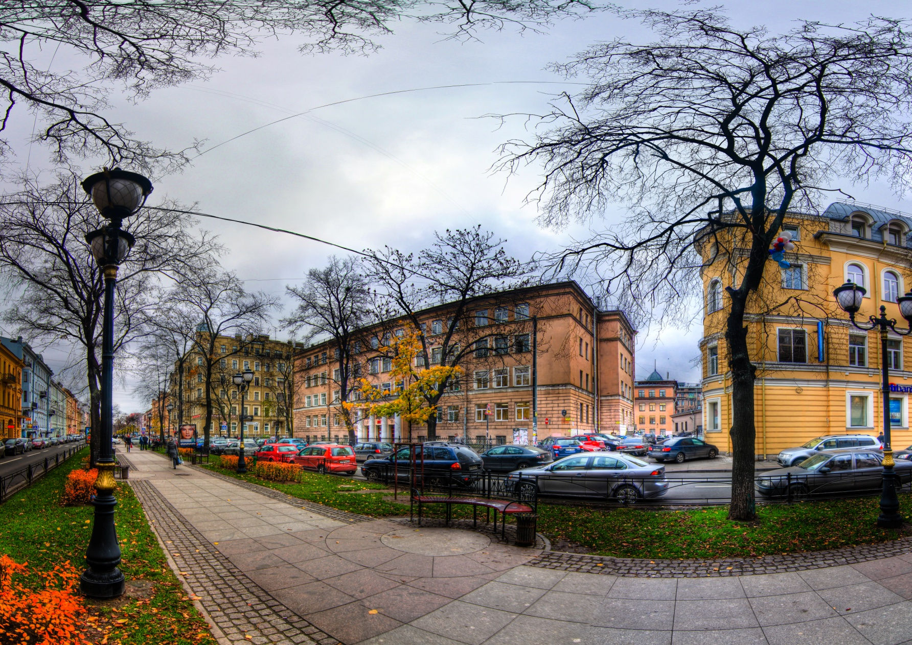
КАК РАЗВИВАЛАСЬ ОЭР В ШКОЛЕ?
(исторический экскурс)
Гембель Татьяна Петровна, директор ГБОУ школы №197, учитель химии

Slide 3

Диагностические контрольные работы!
Модель мониторинга
1992-2008 года
Инновационная деятельность
с 2008 года
Новая модель
с 2010 года
Обученность
ДКР по методике В.Н. Максимовой
Компетент-ность
Тесты по новой системе
Технологи-ческие карты
Тесты по новой системе
Карты сопровождения подготовки к ЕГЭ и ГИА
Портфолио
PISA
Внешний мониторинг
Модель комплексной педагогической диагностики развития ученика

Slide 4

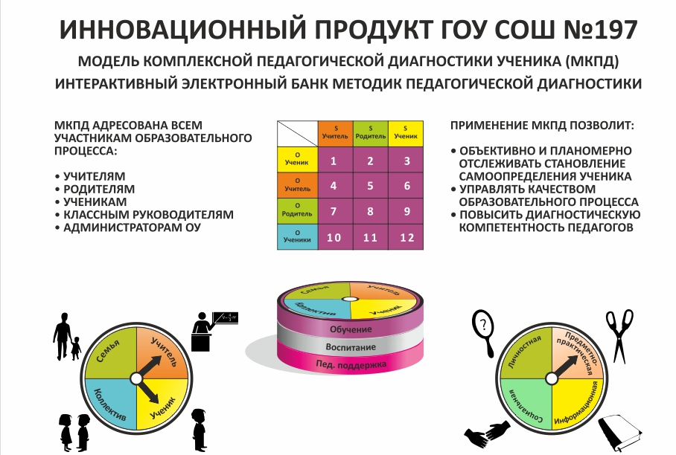
Диагностировать можно только знания?

Slide 5

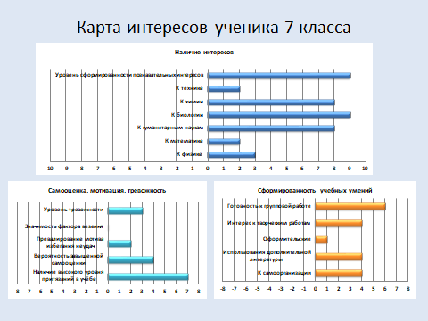
Процессфолио

Slide 6
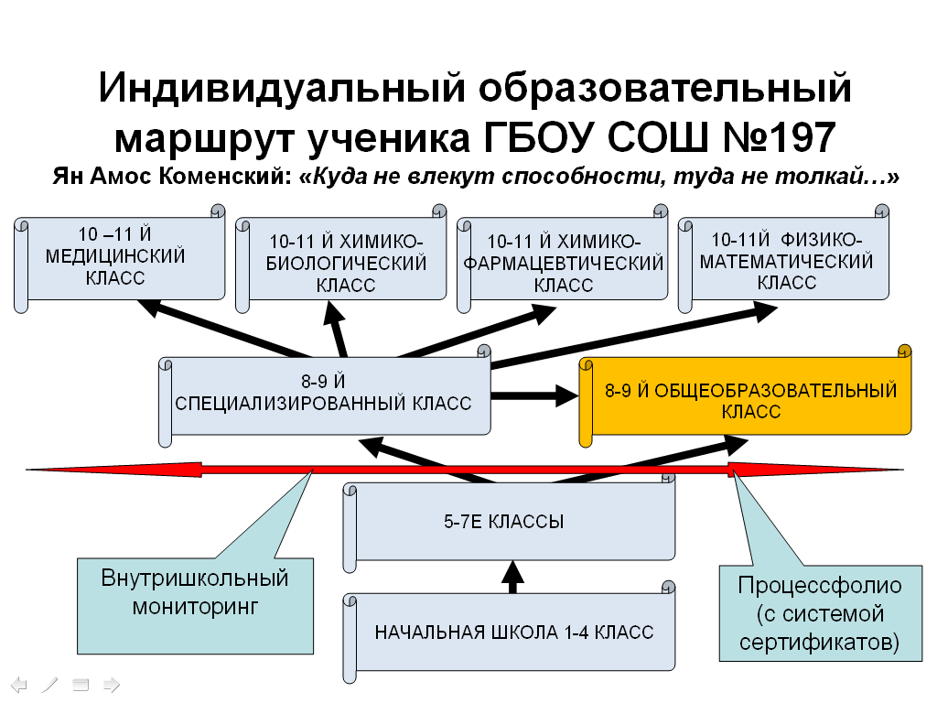
Это предназначено только для 7 класса?

Slide 7

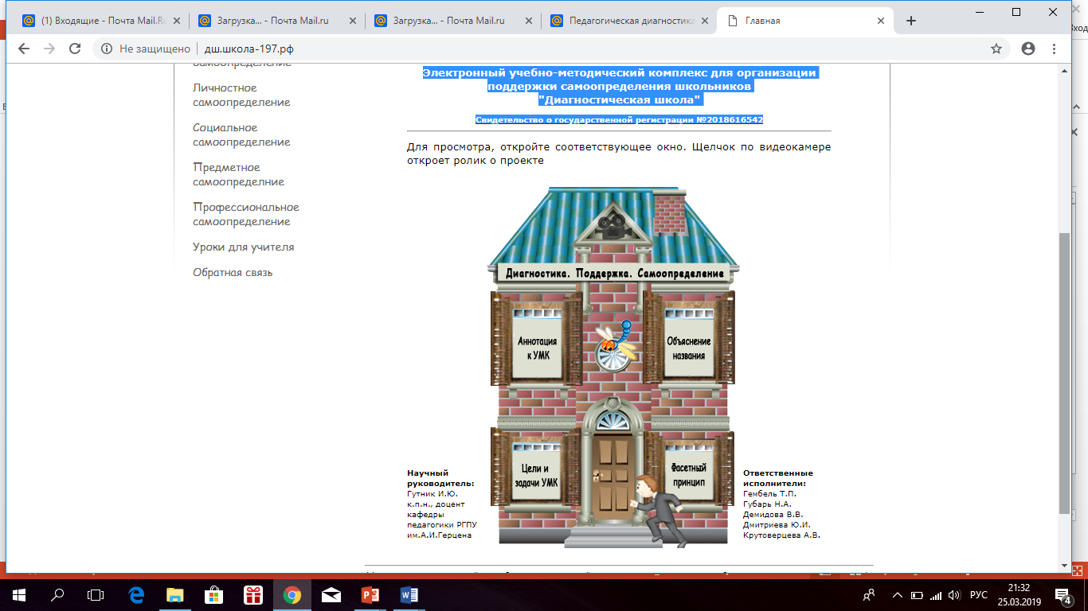

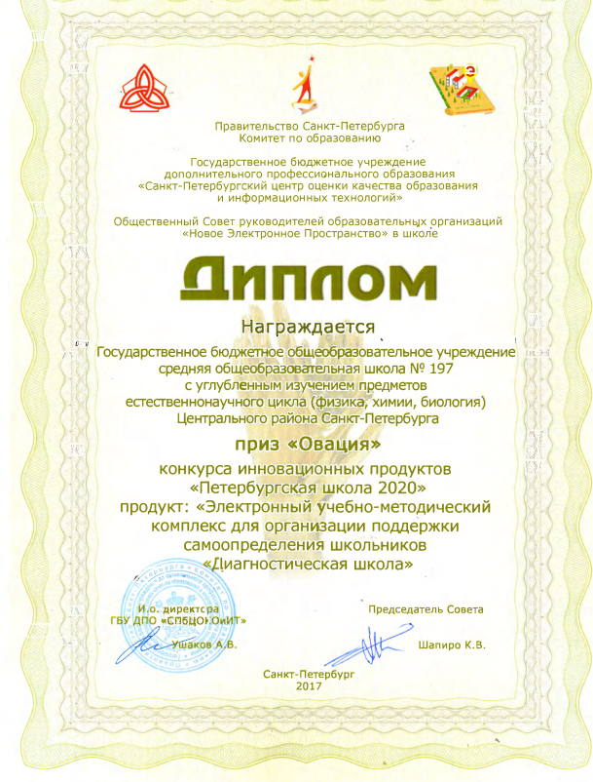
Диагностическая школа

Slide 8
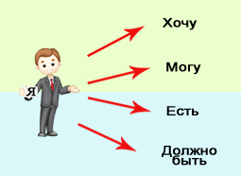

Где осуществлять поддержку СО ученика?

Slide 9
«Умный выбор в умной школе»

Slide 10

Где это найти?
Карты методик педагогической диагностики, описанные единообразно по всем направлениям СО
Методические рекомендации по организации РС, описание модели организации РС
Материалы и планы проведения рефлексивных родительских собраний
Рабочие программы РС по классам
Планы к каждой рефлексивной сессии по классам и темам
Конспекты занятий
по теме сессий
Методики мониторинга уровня образовательной мотивации
Сайт с конструктором рефлексивных методик для создания рефлексивных сессий

Slide 11
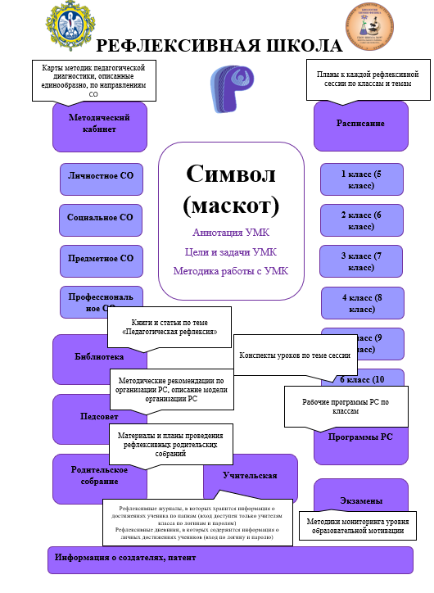
Рефлексивная школа

Slide 12
Спасибо за внимание!

